Slide 1
Literatūra ir vadovėliai, skirti mokyti užsieniečius lietuvių kalbos
Parengė Vilniaus lietuvių namų Užsienio lietuvių švietimo skyriaus vyresnioji metodininkė – Greta Botyriūtė-Skiotienė

Slide 2
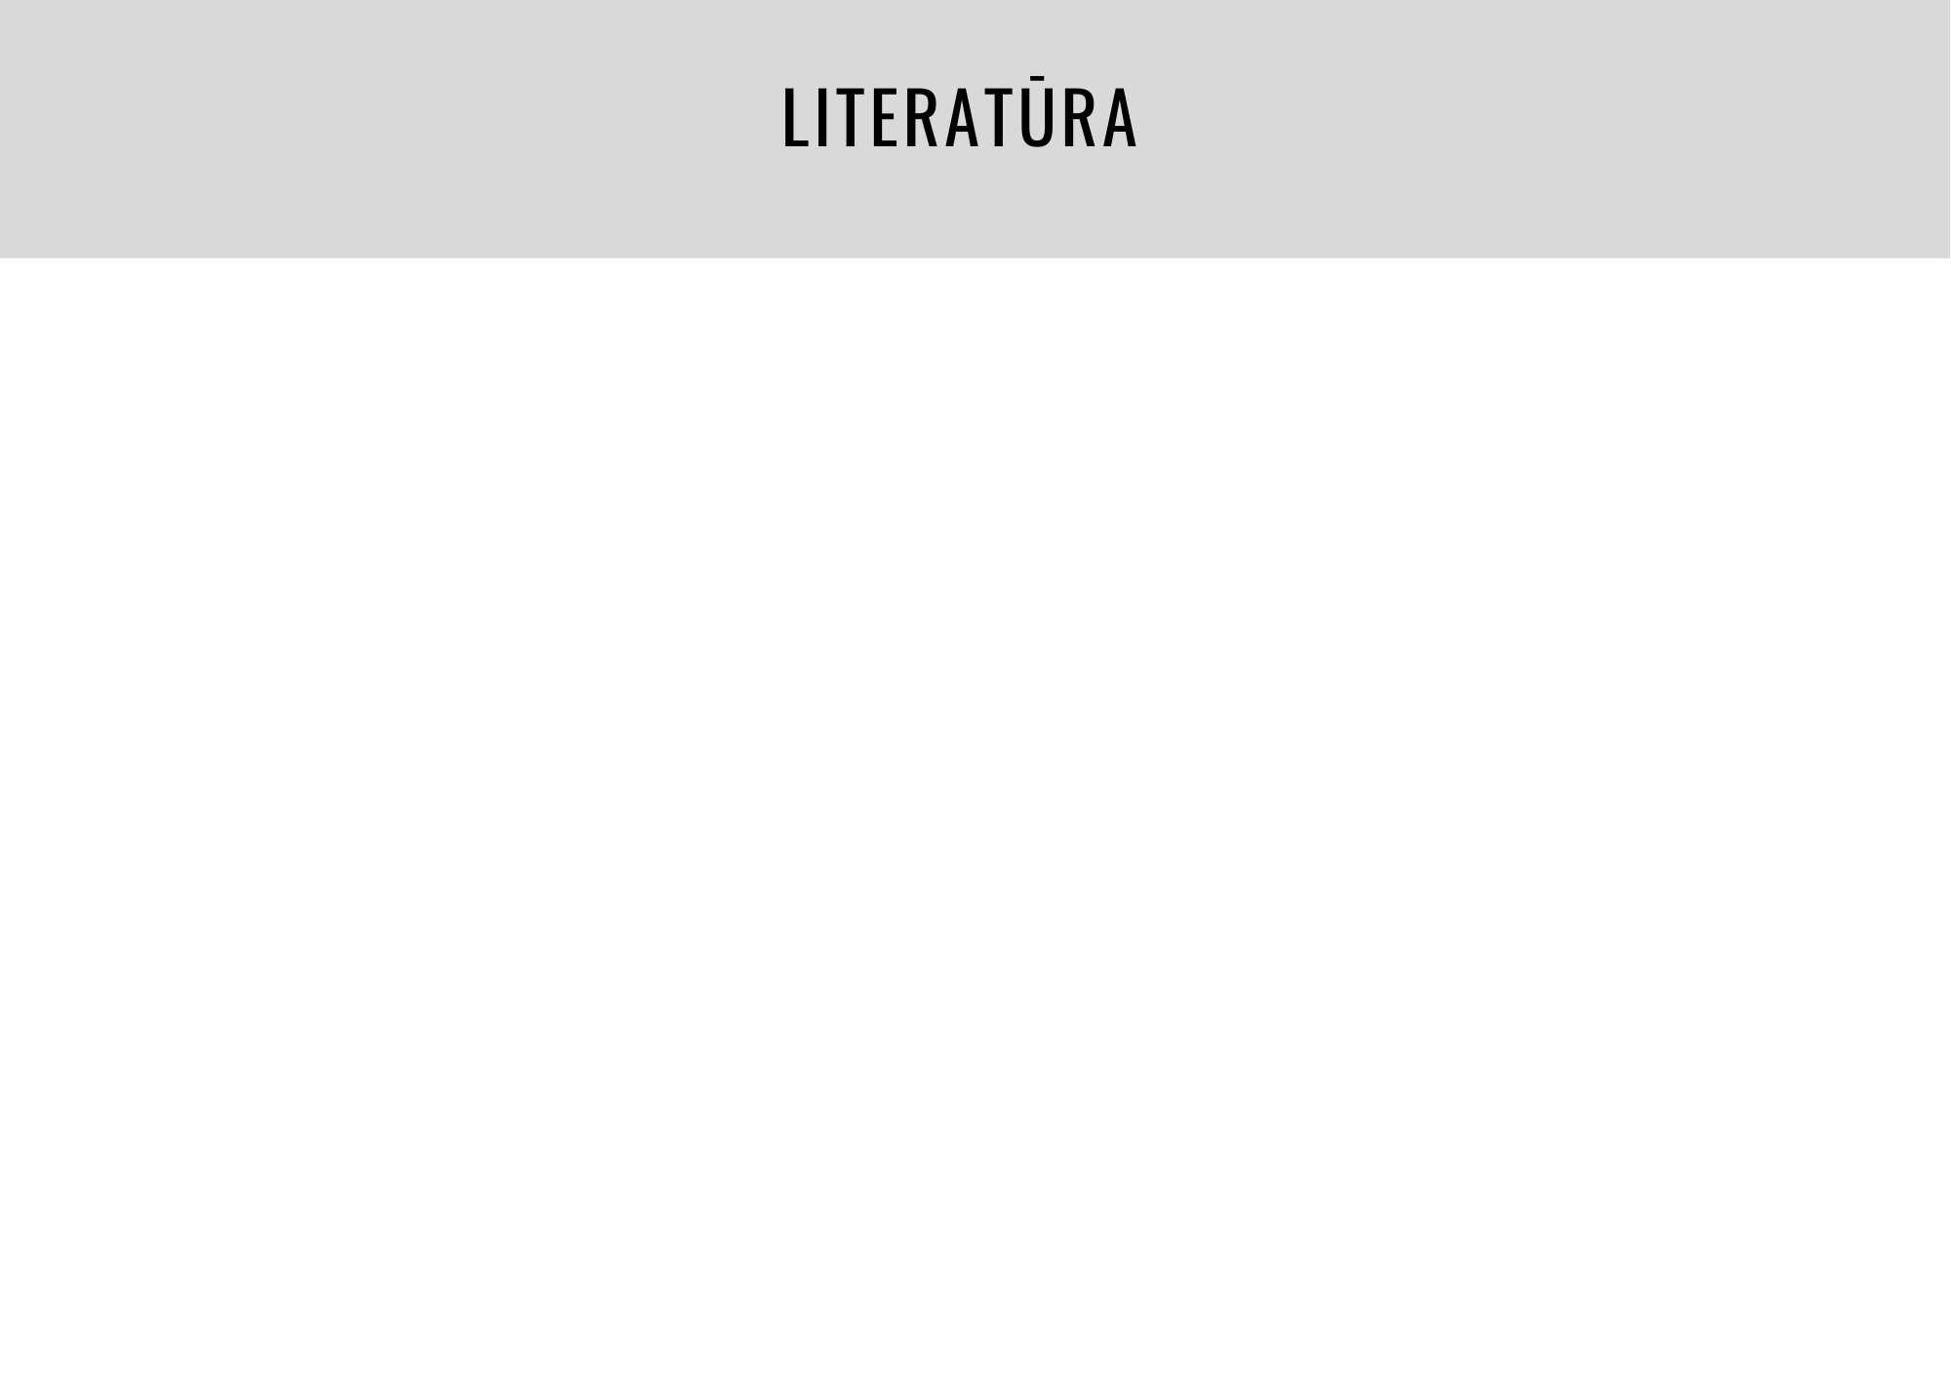



Slide 3


Slide 4



Slide 5




Slide 6


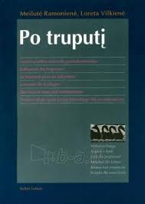

Slide 7
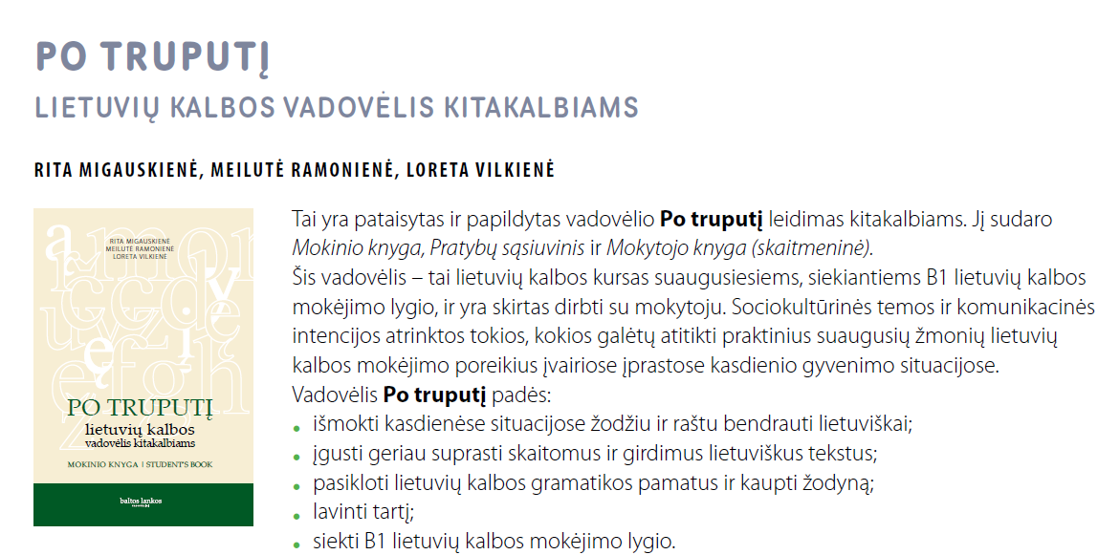

Slide 8
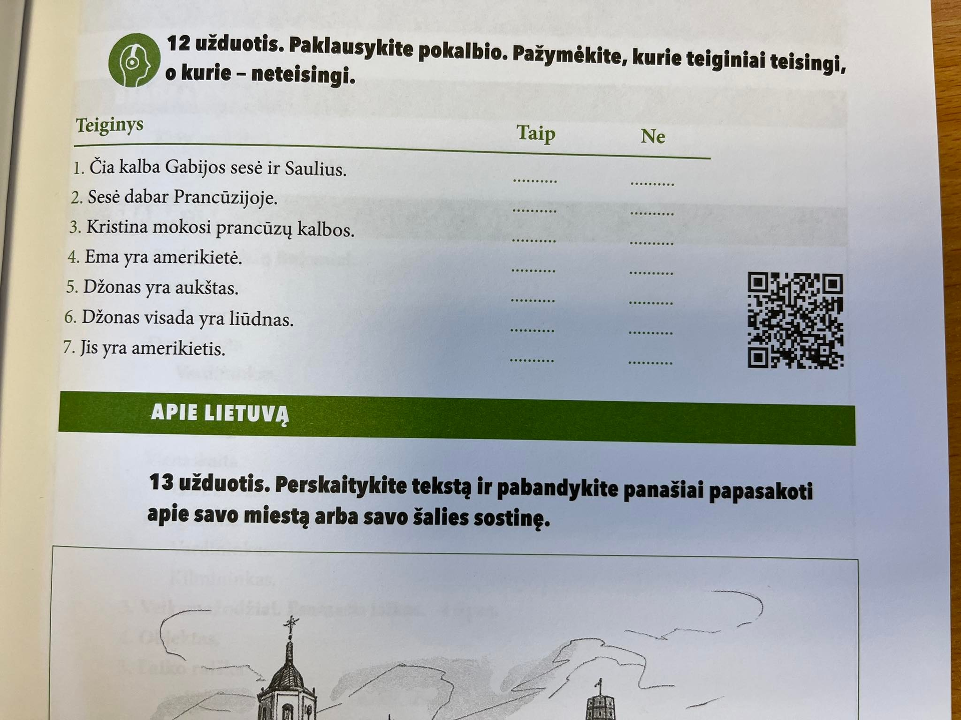

Slide 9



Slide 10



Slide 11
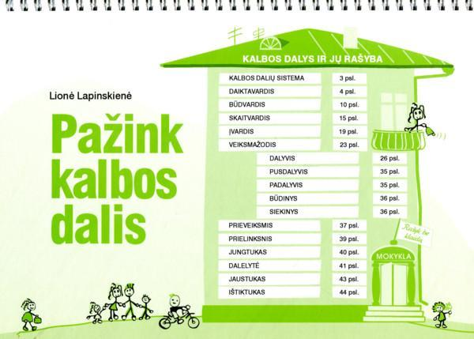

Slide 12


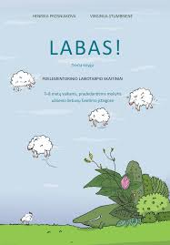

Slide 13
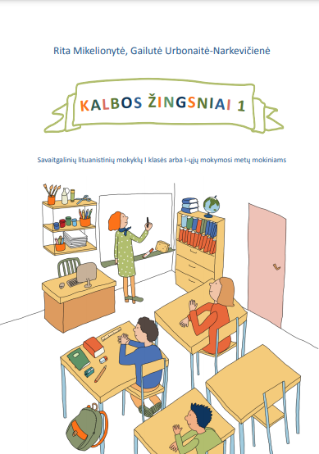
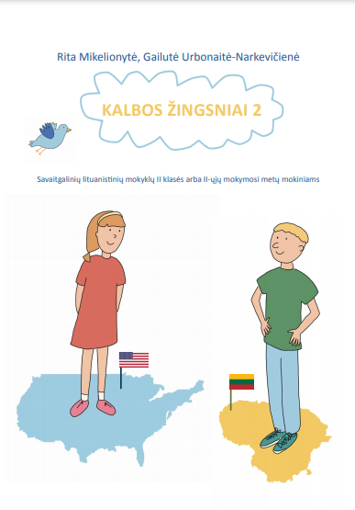

Slide 14



Slide 15

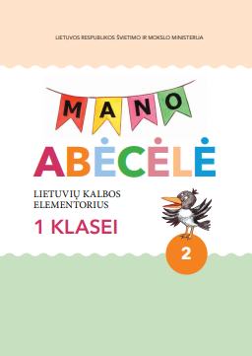

Slide 16




Slide 17


Slide 18



Slide 19



Slide 20
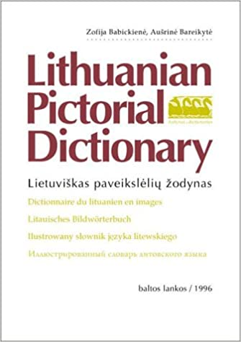
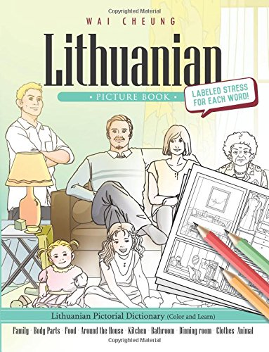

Slide 21




Slide 22


Slide 23



Slide 24



Slide 25
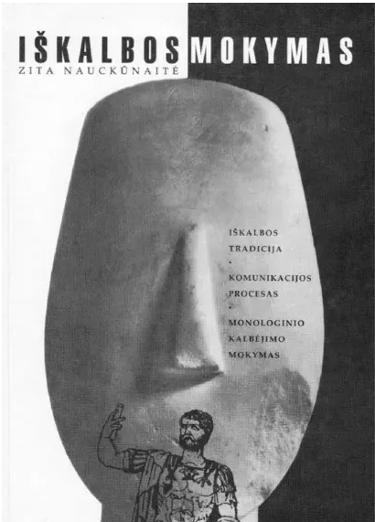
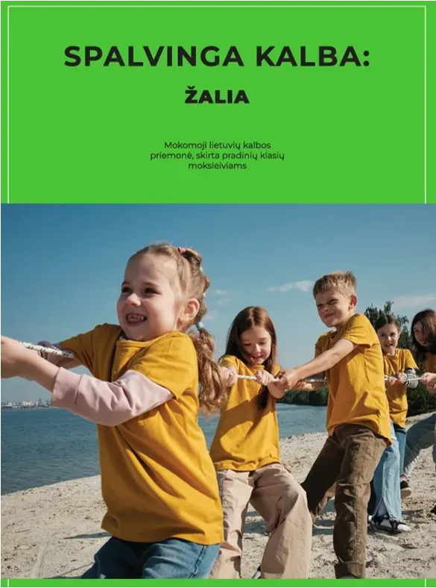

Slide 26
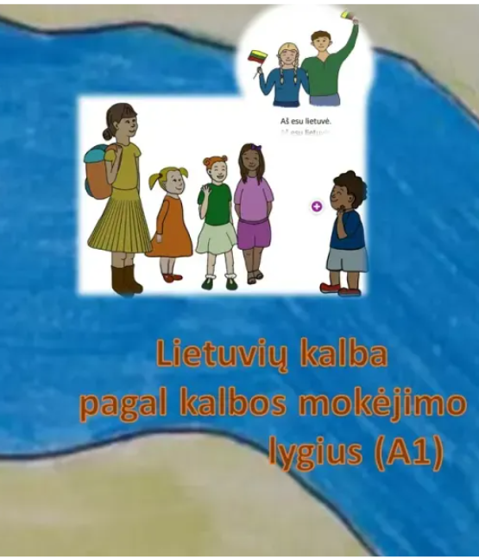


Slide 27
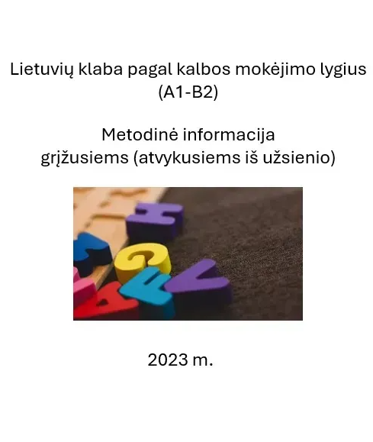


Slide 28

